Slide 1
点燃
品牌私域运营中心
关于新粉流失率的复盘
部门：自营一部
姓名：张治家
花名：白银
最专业的品牌私域运营服务商
帮你管理最有价值的用户资产

Slide 2
目录
案例目标
案例关键词
案例中亮点及可复用的点
针对案例的延伸思考
案例中待优化点及改善方案
案例概述（或运作流程）

Slide 3
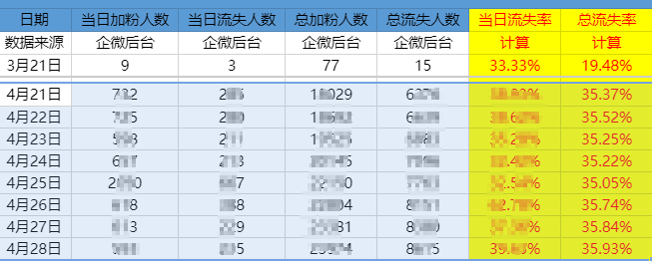
案例目标
目标
流失率居高不下，需要尽快降低流失率
4月21日时，流失率35%以上
通过三天自己接待，期望能降低3-5%

Slide 4
案例关键词
流失率
关键词
持续优化
自动回复

Slide 5
此点核心回答：这个案例的整体概况或这个案例的核心操作流程（步骤）是什么？
案例概述
一线
接待
发现
问题
设定关键词
查看
效果
持续
优化

Slide 6
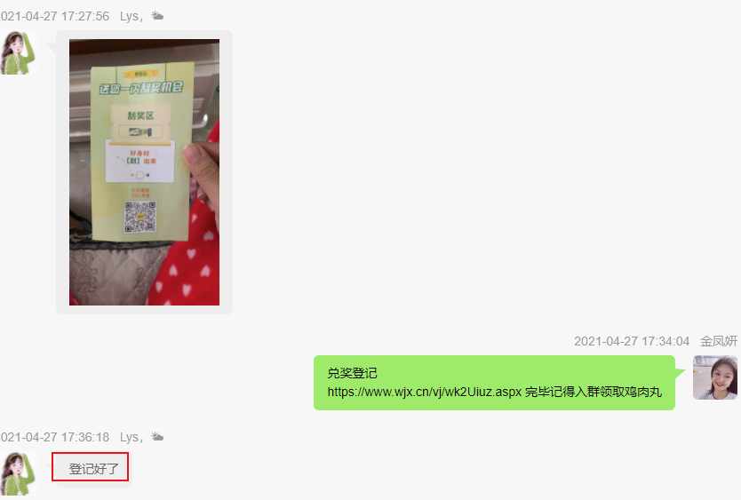
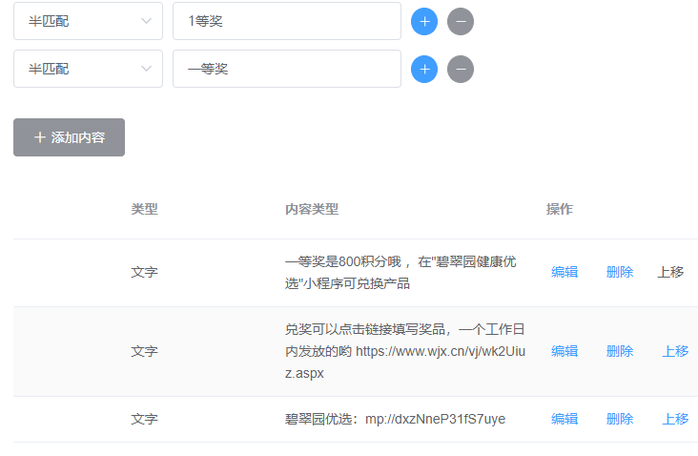
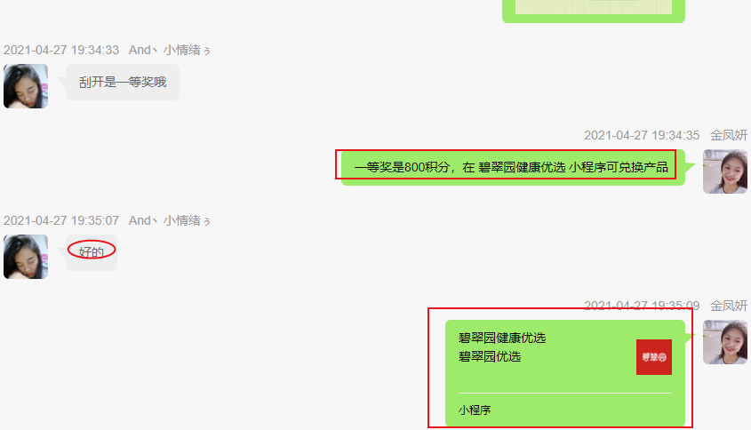
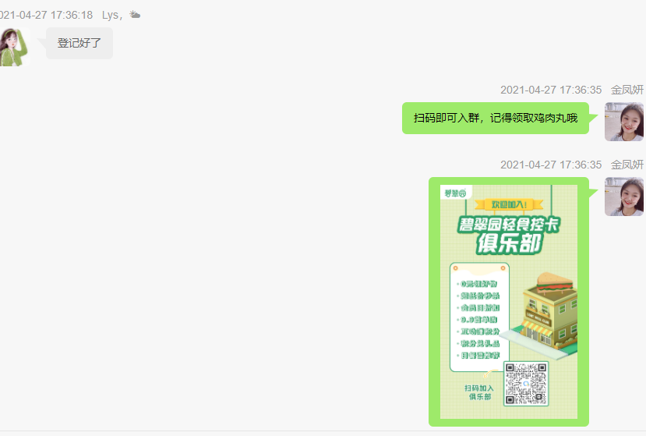
案例中亮点及可复用的点

Slide 7
案例中亮点及可复用的点
关键词回复
观测效果
根据用户询问最多的重复性问题，设置对应的关键词回复，提高响应率，缩短回复时长
关键词回复+及时人工回复，可有效降低流失率
智能回复
持续优化
终极目标。复用范围：新粉，裂变粉，活动回复，都可以提前做好关键词回复
至少观测三天，在原来的基础上调整修改关键词和回复内容，让对话更加自然，回复更加高效

Slide 8
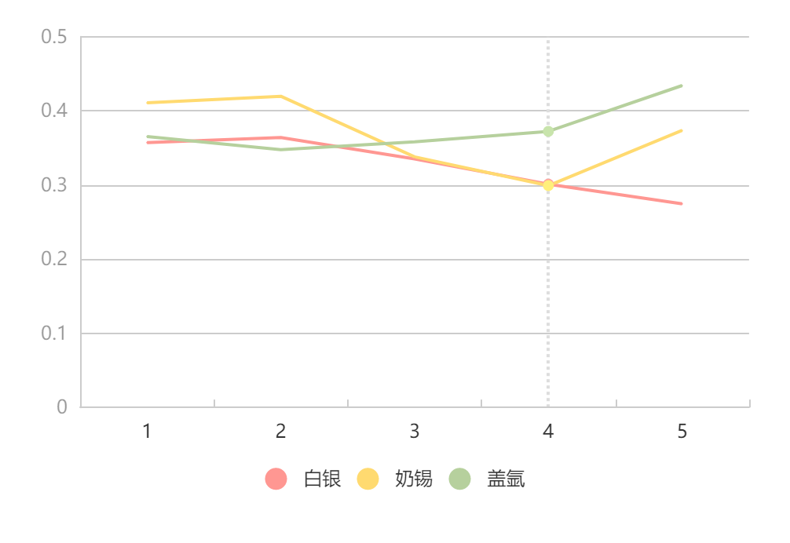
流失率数据对比

Slide 9
案例中待优化点及改善方案
此点核心回答：案例中需改善的3点是什么？为什么？后续的改善方案及执行计划是什么？
没有形成固定流程
进粉时开始监测改进
每天固定时间查看聊天内容30-60分钟
每周固定时间总结分析当周流失率数据变化情况
暂无
暂无

Slide 10
针对案例的延伸思考
1
留存率和销售业绩是一对互斥的指标吗？
2
如何能够做到留存率高，销售业绩也高？
3
优秀的内容和社群能否做到以上两个指标都有提升？
4
工具功能的完善对于提升效率的帮助有多大，如果很大，那就不能按部就班推进工具的升级

Slide 11
点燃
品牌私域运营中心
最专业的品牌私域运营服务商
帮你管理最有价值的用户资产
Wei Zi Jun
+86 139 0227 0098
WeChat
510970969@qq.com

